Slide 1
KÍNH CHÀO QUÝ THẦY CÔ
VEÀ DÖÏ GIÔØ THAÊM LÔÙP
MÔN: HỌC VẦN – LỚP 1
BÀI: IM- IP
Gv :Đỗ Thị Tuyết Nguyên

Slide 2
Thứ sáu, ngày 30 tháng 10 năm 2020 Học vần
im
ip

Slide 3
1. Làm quen
bìm
bịp

Slide 4
1. Làm quen
im ip
bìm bịp

Slide 5
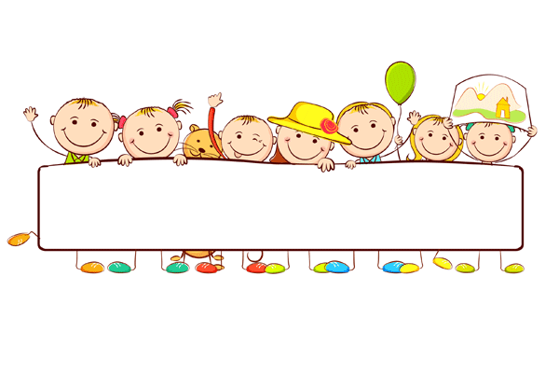
THƯ GIÃN

Slide 6
2. Tiếng nào có âm im? Tiếng nào có âm ip?

Slide 7
3. Bảng con

Slide 8
3. Tập đọc

Slide 9
? Sắp xếp các ý theo đúng nội dung truyện
4
3

